Slide 1


SINIF : 1
DERS : MATEMATİK
ÜNİTE : 2
KONU : TOPLAMA İŞLEMİNDE SIFIRIN ETKİSİ
KAZANIM : 3. Toplama işleminde sıfırın etkisini nedenleriyle açıklar.
Derse Geç

Slide 2





+
=
0
4
4
DOĞAL SAYILARLA
TOPLAMA İŞLEMİ
Toplama İşleminde
Sıfırın Etkisi
Sıfır , dört daha dört eder.
Örnek : 1 - 3

Slide 3
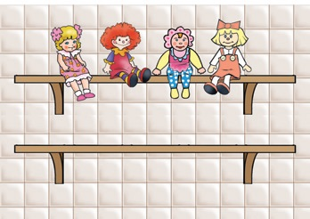
4
0
+
DOĞAL SAYILARLA
TOPLAMA İŞLEMİ
4
Toplama İşleminde
Sıfırın Etkisi
Örnek : 2 - 3
Dört, sıfır daha dört eder.

Slide 4
8
+
=
0
8
DOĞAL SAYILARLA
TOPLAMA İŞLEMİ
0
+
=
15
15
Toplama İşleminde
Sıfırın Etkisi
Örnek : 3 - 3
1.İşlem
2.İşlem
Açıklama
Yönerge : Bütonlar ile işlemleri sesli olarak sunabilirsiniz.

Slide 5
Aşağıdaki toplama işlemlerini yapınız.
5
0
+
=
9
0
9
Sonuç Göster
+
0
+
11
0
+
17
=
17
Sonuç Göster
DOĞAL SAYILARLA
TOPLAMA İŞLEMİ
5
11
Toplama İşleminde
Sıfırın Etkisi
Sonuç Göster
Sonuç Göster
Etkinlik : 1 - 1

Slide 6
Ses Kaynağı: Zümra BOZKURT
HAZIRLAYAN
Muhammet BOZKURT
info@mebders.com
www.mebders.com
©yenislayt.com
Kapat

